Slide 1
2023
To-Do List
团队成员
何子亨、陈浩、黎炜堂、黄润

Slide 2
CONTENTS
1
App的开发历程
2
App的测试工作
3
用户体验及改进
4
团队分工计划说明

Slide 3
01
App开发历程
Development Process

Slide 4
App开发历程
Development Process
市场调查和竞争分析
定义核心功能和特色
设计和用户体验
技术选择开发环境
了解当前市场上已有的 备忘录应用，它们的功能、优点、缺点和用户反馈，以及目标用户的需求和偏好。帮助确定To-Do List 应用的差异化定位。
根据市场调查和竞争分析结果，确定To-Do List 的核心功能和特色，以便在开发过程中有针对性地进行设计和开发。例如考虑以下功能：任务分类、提醒、标签、任务优先级、日历视图、备份和恢复。
设计应用程序的用户界面和用户体验，确保它们符合目标用户的需求和偏好。这包括确定应用程序的颜色和主题，字体和图标，以及交互设计和用户流程。
开发平台： Android studio
编程语言： xml，kotlin
版本控制： Git

Slide 5
App开发历程
Development Process
设计应用程序的用户界面和用户体验，包括主要功能、交互设计和用户流程等。
实现增加、删除、修改备忘事项等基本功能。
实现分组管理事项功能。
实现单个事项开启计时功能。
基本功能
主要
开发工作
设计和实现应用程序的登录和注册功能。
用户功能
设计和实现应用程序所需的动画效果
动效UI

Slide 6
02
App的测试工作
Testing

Slide 7
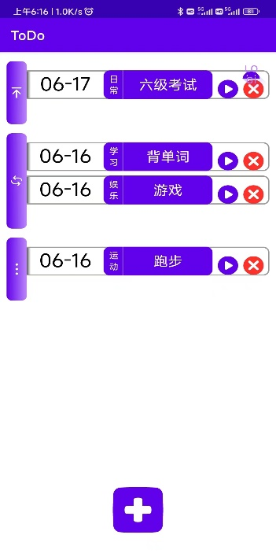
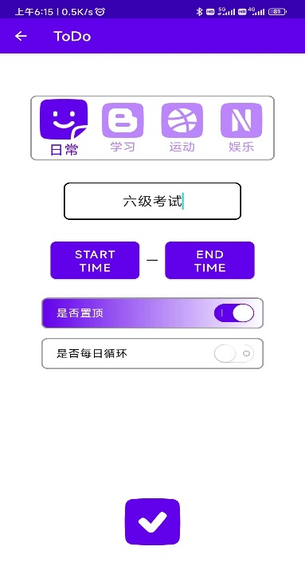
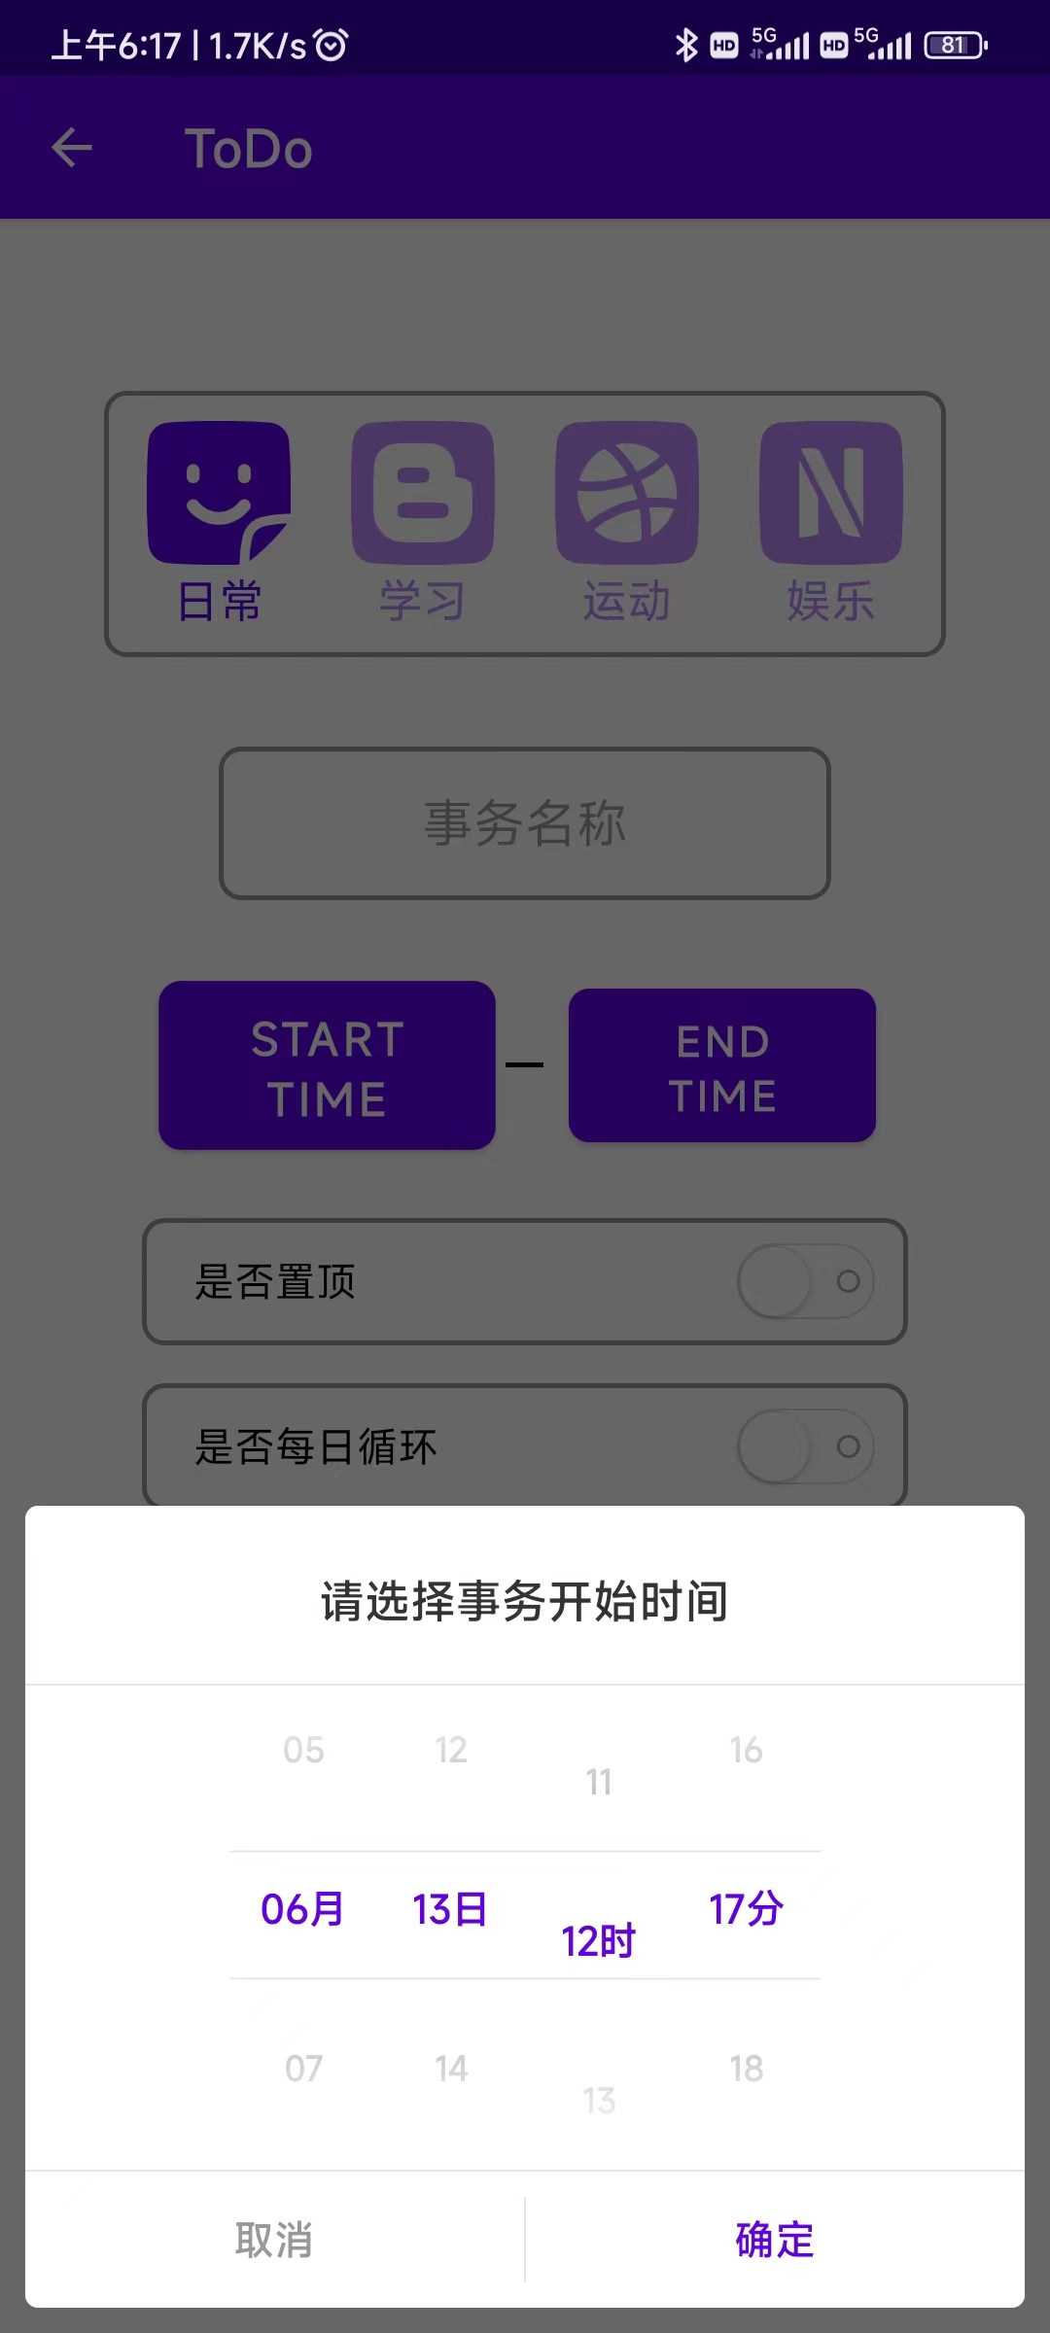
App的测试工作
主要功能测试
应用已经实现预定设计功能，在实机安装应用之后，针对使用流程进行功能测试。
Testing
主页面、事项分组
添加事项，设置分组
设置事项起止时间

Slide 8
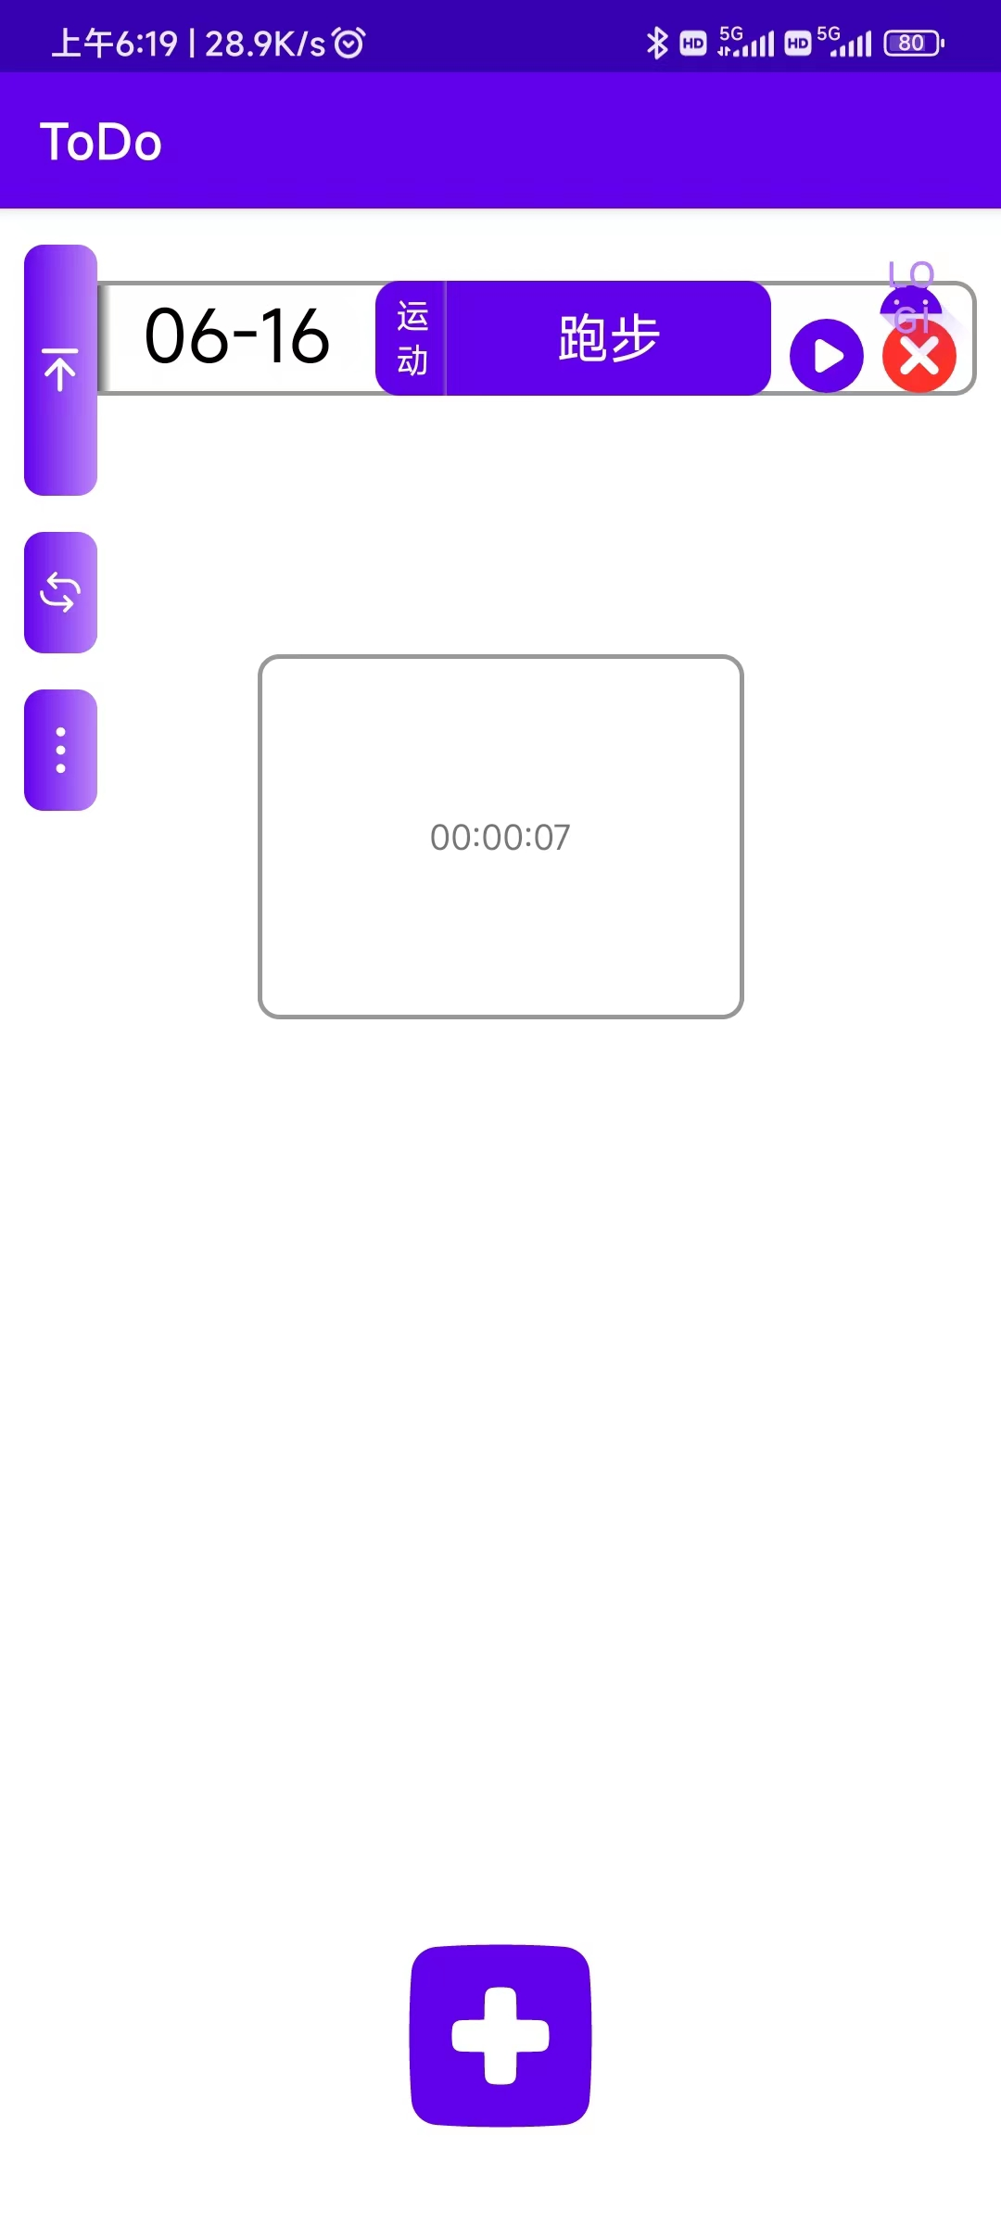
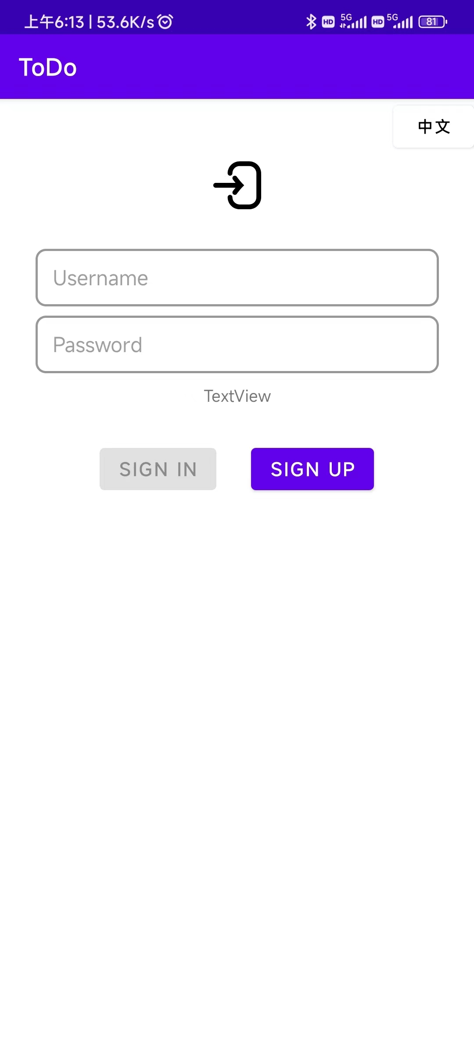
App的测试工作
Testing
单个事项开启计时
登录账户保存事项

Slide 9
App的测试工作
Testing
功能测试
性能测试
测试所有应用程序的功能是否正常工作，包括增加、删除、修改备忘事项、分组管理事项、单个事项开启计时等。
测试应用程序的响应时间、处理速度、数据传输速度、内存使用率等性能指标，以确保应用程序的性能符合用户的期望。
基本功能以及数据可合理性正常
内存占用与cpu占用都非常小
内存占用最高使用量56MB
用户体验测试
兼容性测试
测试应用程序的用户界面和用户体验，包括布局、字体、颜色、图标、按钮、标签等视觉设计元素，以及用户交互、反馈、导航等交互设计元素。
在各种不同的设备、操作系统上测试应用程序的功能，确保应用程序的跨平台兼容性
动效流畅，画面色调协调
但在不同的屏幕分辨率下可能会影响字体大小与布局
HarmonyOS 3.0、MIUI 13等系统都正常运行

Slide 10
03
用户体验及改进
Experience & Improvement

Slide 11
用户测试反馈
UI界面
主题单调
按日期管理事项
导入其他应用数据

Slide 12
04
团队分工计划
Division Of Labor

Slide 13
团队分工
print the presentation and make it into a film a wider field
何子亨：
负责整体ui风格，数据结构的设计，添加页面的具体实现，包括ui动画以及功能。
陈浩：
负责注册页面的设计与实现，以及效果调查，对所有资料进行整理及总结，文档的编写。
黎炜堂：
负责主页面的设计与实现，包括数据传递的方式以及存储方式。
黄润：
负责登录页面设计与实现，以及对app实施全面的测试。

Slide 14
谢谢观看
THANK YOU

